Slide 1

Zadanie nr 7 – Źródła kapitału dla start-upu
Analiza źródeł pozyskania kapitału dla start-upu (mapa możliwości)

Slide 2
Zadanie nr 7
Na następnym slajdzie przedstawiono możliwe źródła kapitału?
Proszę oszacować wielkość pożądanego kapitału na start Waszego start-upu z punktu widzenia potrzebnych zasobów (technicznych, ludzkich itd.) i kosztów opracowania MVP.
Następnie proszę dokonać analizy możliwych źródeł kapitału kierując się slajdem na następnej stronie i załączoną publikacją oraz wybrać najbardziej

Slide 3
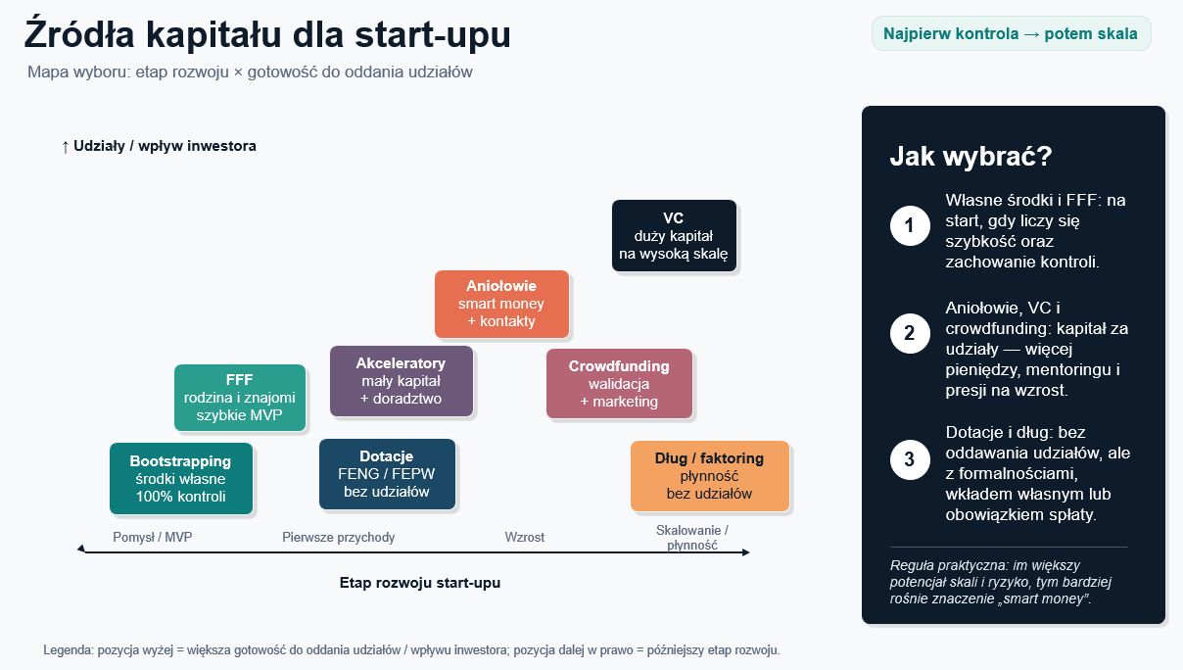

Slide 4
Źródła kapitału dla start-upu (przykład)
Źródło kapitału | Wykorzystanie TAK/NIE | Opis (dlaczego, wielkość, przeznaczenie itd.)
Środki własne | TAK | opis opis opis
FFF | TAK | opis opis opis
Dotacje | NIE | ---------------------
Akceleratory | TAK | opis opis opis
Aniołowie biznesu | TAK | opis opis opis
Crowdfunding | NIE | ---------------------
Dług/fatoring | TAK | opis opis opis
VC | NIE | ---------------------

